Slide 1
Information- consultation sur les projets de changement d’horaires des magasins de l’UES Darty Grand Ouest du 1er février 2023 au 31 août 2023
DARTY GRAND OUEST
CSE extraordinaire du 3 janvier 2022
L’équipe RH, à votre disposition

Slide 2
INTRO
2
RESSOURCES HUMAINES
Dans le cadre de la responsabilité du groupe Fnac Darty face à la nécessité de réduire notre consommation d’énergie, il a été décidé de modifier les horaires de nos magasins.
Cela aura une conséquence directe sur la consommation quotidienne d’énergie.
L’équipe RH, à votre disposition

Slide 3
PROJET
3
RESSOURCES HUMAINES
Du 1er février 2023 au 31 août 2023 (à l’exception des magasins côtiers qui seront concernés du 1er février au 30 juin 2023)
Fermeture sur la pause méridienne pour certains magasins
Modification des horaires d’ouverture le matin et le soir pour certains magasins

Slide 4
LISTE DES MAGASINS FERMES SUR LA PAUSE MERIDIENNE
4
RESSOURCES HUMAINES

Slide 5
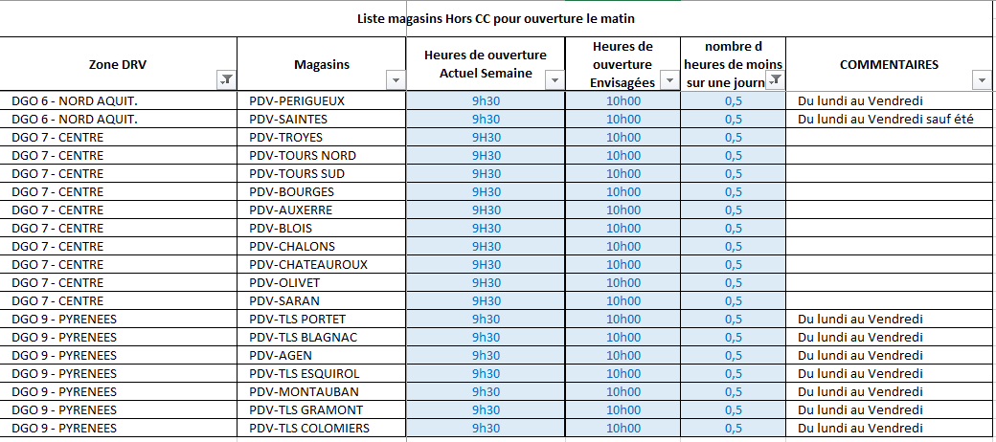
LISTE DES MAGASINS DONT LES HORAIRES D’OUVERTURE SONT MODIFIEES
5
RESSOURCES HUMAINES
Passage d’une ouverture de 9h30 À 10h00

Slide 6
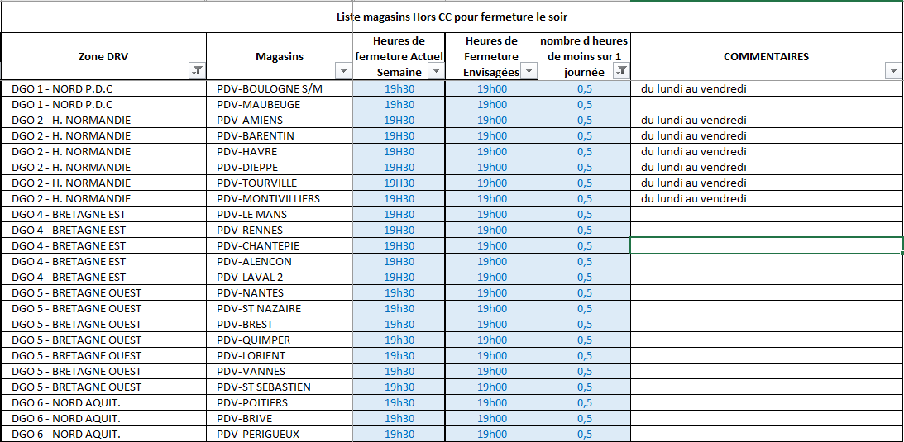
LISTE DES MAGASINS DONT LES HORAIRES D’OUVERTURE SONT MODIFIEES
6
RESSOURCES HUMAINES
Passage d’une fermeture de 19h30 à 19h00

Slide 7
LISTE DES MAGASINS DONT LES HORAIRES D’OUVERTURE SONT MODIFIEES
7
RESSOURCES HUMAINES
Passage d’une fermeture de 19h30 à 19h00

Slide 8
CONSEQUENCES ECONOMIQUES
8
RESSOURCES HUMAINES
Ces fermetures vont nous permettre de faire face à la forte hausse des prix de l’énergie.
Une estimation de perte du Chiffre d’Affaires sur les heures de fermeture a été faite. Nous devrions cependant bénéficier d’un bon effet report pour le reste du chiffre d’affaires sur les horaires d’ouverture à la clientèle pour les modifications d’ouvertures et de fermeture en semaine.
Nous avons bien entendu tenu compte dans nos prévisions de la concurrence qui serait ouverte.
Si nous devions subir une perte de part de marché, elle serait proportionnelle à la perte de chiffre d’affaires.

Slide 9
CONSEQUENCES ORGANISATIONNELLES
9
RESSOURCES HUMAINES
Pour les magasins ayant une plateforme intégrée au magasin, la PF devra assurer une continuité de service en autonomie sur les horaires matinaux, sauf décision contraire de la filière Livraison dernier km.

Slide 10
CONSEQUENCES SOCIALES
10
RESSOURCES HUMAINES
Il est envisagé un glissement d’horaires pour les salariés sur la semaine, les plannings devront être adaptés.
Pour les magasins fermés sur la pause méridienne, les salariés pourront rester en magasin s’ils le souhaitent mais en présence d’un encadrant.

Slide 11
MISE EN ŒUVRE DU PROJET DE MODIFICATION D’HORAIRES
11
RESSOURCES HUMAINES
Les modifications d’horaires d’ouverture et de fermeture à la clientèle seront applicables à compter du 3 février 2023.
Les plannings des salariés seront donc modifiés en conséquence pour s’adapter à ces nouveaux horaires.

